Slide 1
学生奖、助信息填报系统
——学院

Slide 2
一、系统环境及准备
二、 院系业务操作
三、常见问题

Slide 3


系统环境及准备
适用浏览器：360 、谷歌
360安全浏览器：360安全浏览器切换到极速模式而不是使用360兼容模式，模式选择可以点击闪电图标设置

Slide 4
院系业务操作
院系登录、学生信息管理、困难生审批管理等

Slide 5
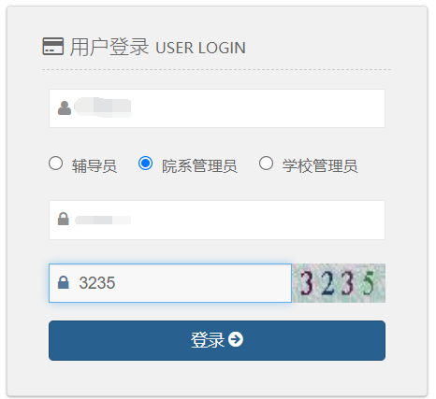
院系管理员登录
登录地址： http://knsrd.shec.edu.cn/knsrd_gtx/identity/index.action
在系统登陆首页，选择“院系管理员”，输入账号、密码、验证码，点击登录按钮进入系统。

Slide 6
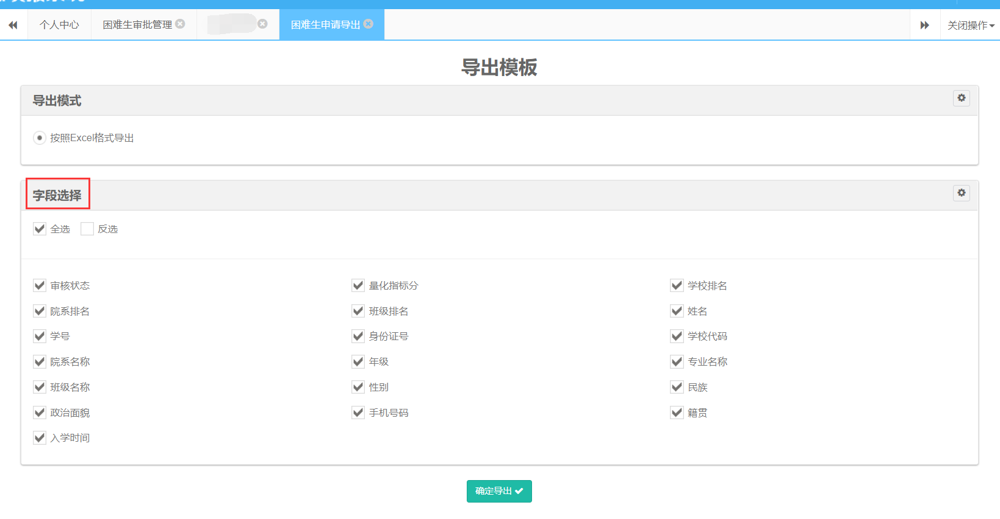
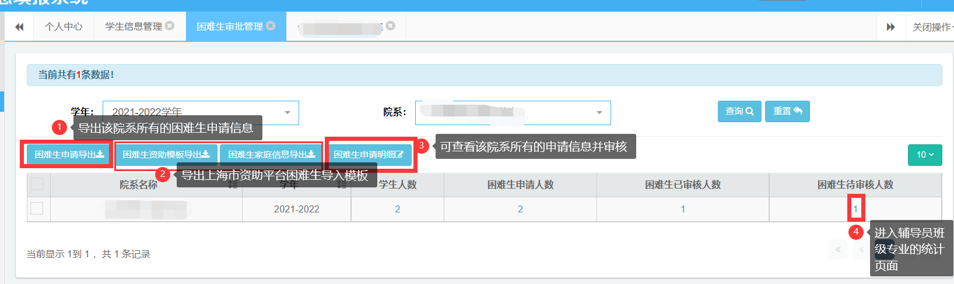
困难生审批管理——困难生申请导出
院系管理员可以导出该院系所有的困难生申请信息。并可以根据需求导出相关字段。

Slide 7
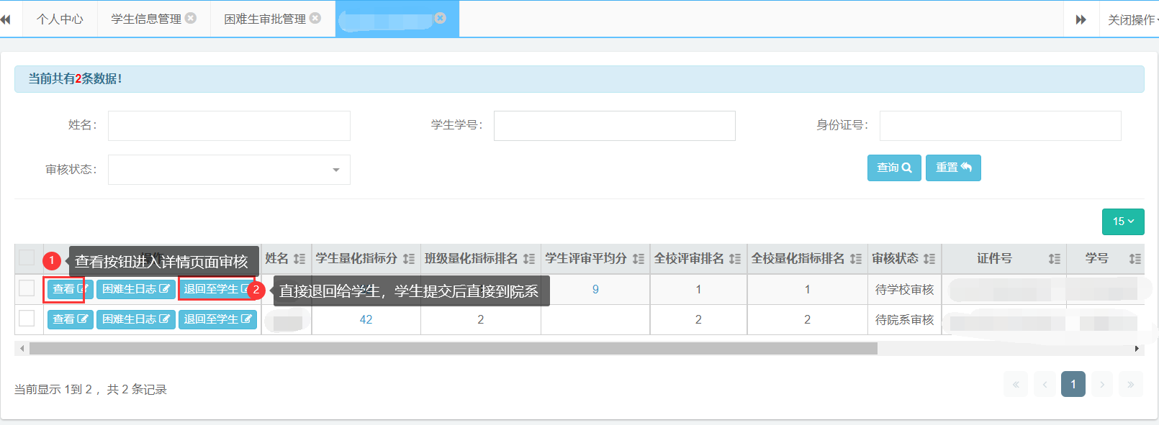
困难生审批管理——审批
点击[困难生申请明细]或困难生待申请人数，进入学生申请信息列表

Slide 8
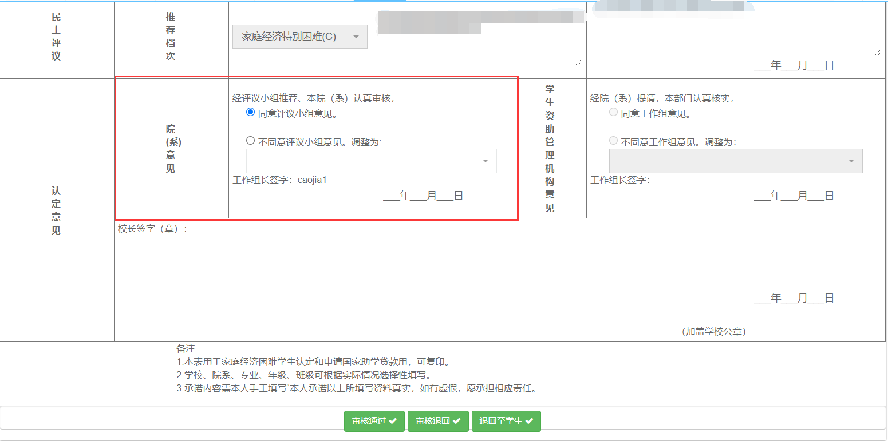
困难生审批管理——审批
审核通过：提交至学校审核。审核退回：退回给辅导员。退回至学生：直接退回给学生，学生提交后直接提交到院系。

Slide 9
常见问题-学生申请问题
特殊群体类型，只能选择一项，上传材料最多只能上传5张照片。
量化指标中“特殊群体”，根据个人信息填写的特殊群体类型自动带出，不允许修改和上传文件。只是用于查看。
学生最后提交至辅导员审核，需要点击量化指标中“提交审核”按钮。
个人信息中的“提交”按钮，是提交基本信息。不是最后的提交审核。
学生登录提示系统异常或不是该学年学生，需要核查该生的本学年学生信息是否存在。
无法修改申请的信息，需确认该生申请是否已经退回学生了。学生可到[我的]-》[我的审核]里面查看申请的进度。

Slide 10
常见问题-审核问题
辅导员找不到学生提交的申请：需确认辅导员和学生维护的班级，院系，专业，年级是否一致；需确认学生是否提交申请。
辅导员登录提示未找到该辅导员：辅导员信息是否导入；辅导员的账号是否正确。辅导员的账号是身份证号。
学校审核时点退回学生后，辅导员无法修改认定的困难等级：退回学生按钮是直接退回给学生的，学生提交后是提交到学校的（如果是院系点的退回学生按钮，学生提交后是提交到院系）。如果需要修改困难等级，需点审核退回按钮，退回院系，然后院系退回辅导员，辅导员才可更改认定的困难生等级。

Slide 11
谢谢

